Slide 1
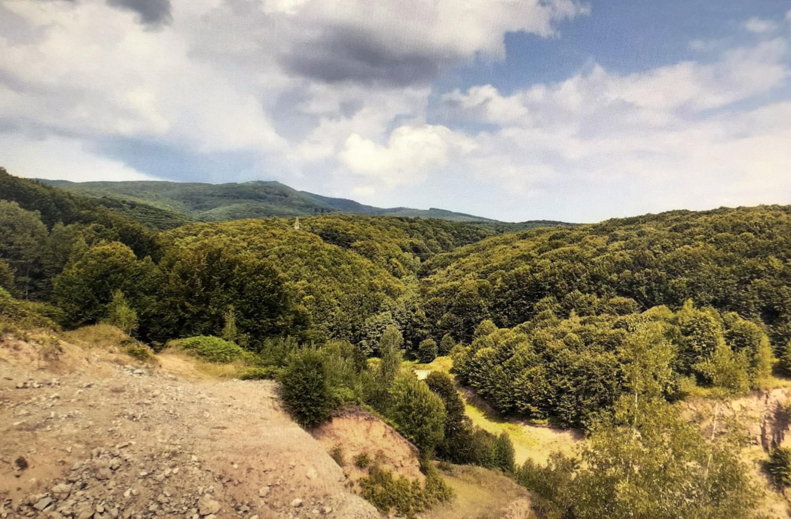
Розроблено відділом економічного розвитку та комунальної власності Білківської сільської ради
ІНВЕСТИЦІЙНА ПРОПОЗИЦІЯ
ОРГАНІЗАЦІЯ КАР’ЄРУ З ВИДОБУТКУ КАМЕНЯ АНДЕЗИТО-ДАЦИТА
СЕЛО БІЛКИ
ХУСТСЬКОГО РАЙОНУ
ЗАКАРПАТСЬКОЇ ОБЛАСТІ

Slide 2
МЕТА ПРОЄКТУ
створення видобутку каменю андезито-дацитів з подальшим продажем для внутрішніх та зовнішніх ринків
організація та проектування кар’єру, враховуючи місцеві умови, клімат, тип грунтів та географічні особливості

Slide 3
ЦІЛІ ПРОЄКТУ
поліпшення інвестиційного клімату
створення нових робочих місць
розвиток локального бізнесу

Slide 4
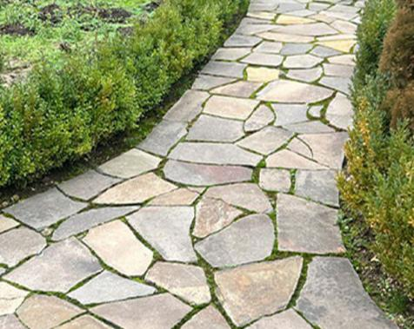
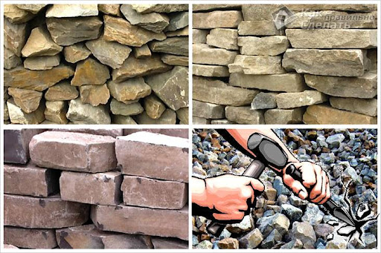
ХАРАКТЕРИСТИКА КАМЕНЮ
Гірська порода темно-сірого, коричневого, бурого, чорного кольору
не накопичує радіацію
використовується для зовнішнього чи внутрішнього оздоблення доріжок, стін
оформлення деталей інтер’єру
виробництво будівельного щебеню та піску

Slide 5
НАЯВНІ РЕСУРСИ
земельна ділянка площею 2 га
наявні запаси каменю категорії B+C1 складають 1152,44 тис. м3
водопостачання - наявне
електропостачання - наявне
робоча сила - наявна
Правовий статус - комунальна власність Білківської сільської ради
Кадастровий номер - 2121980800:01:001:0007
Цільове призначення - 11.01. для розміщення та експлуатації основних, підсобних і допоміжних будівель і споруд, що пов’язані з користуванням надрами

Slide 6
ІНФРАСТРУКТУРА
відстань до аеропорту - до 100 км
відстань до залізниці - до 50 км
відстань до автодороги державного значення - до 20 км

Slide 7
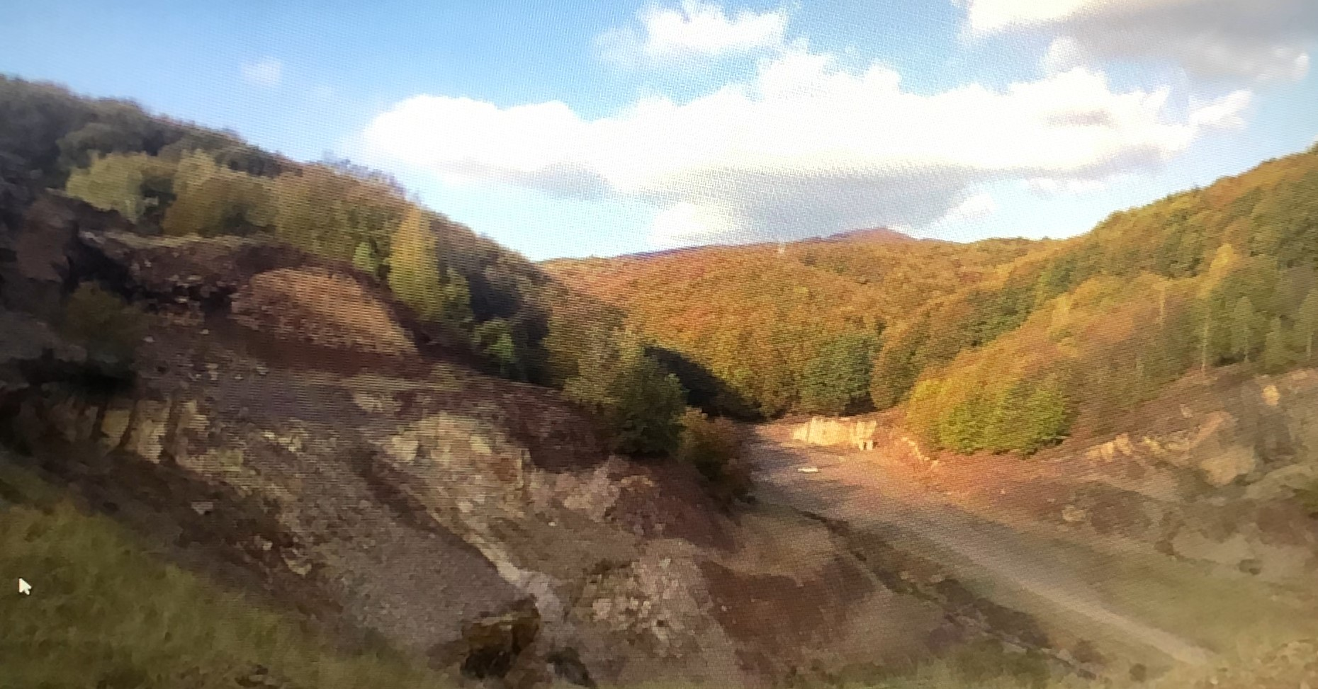
НЕОБХІДНІ ІНВЕСТИЦІЇ
необхідне фінансування -10 000 000 грн.
ліцензія на використання надр
період окупності - 3 роки

Slide 8
90132, урочище “ПЕРЕКІП”, с. Білки, Хустський район, Закарпатська область
Відділ економічного розвитку та комунальної власності Білківської сільської ради
Тел. +380673120887
e-mail : bilkirada@meta.ua

